Slide 1
操作系统基础
电子科技大学 信息与软件工程学院
杨霞
Email:xyang@uestc.edu.cn

Slide 2
课程介绍
操作系统课程是计算机教育的必修内容
计算机专业的核心课程
计算机技术开发的理论基础
计算机相关专业的考研科目

Slide 3
课程目标
C01：要求学生从系统级上掌握分析和设计计算机操作系统的基本思路，对内核、进程、线程等核心概念具有系统级的认识与理解。
C02：要求学生理解操作系统的设计原理、框架、目标、各部分的工作原理，能够从系统级上应用内核、进程、线程等核心概念对操作系统进行设计并改进等。
C03：要求学生能够理解各类操作系统中的经典问题和典型应用，并搭建Linux环境Centos 6.0，开展相应的实验，实现这些经典问题及应用。
C04：要求学生理解计算机操作系统的关键功能，并搭建Linux环境Centos 6.0，开展相应的实验，实现这些关键功能, 培养系统能力和解决复杂工程问题的能力。

Slide 4
课程指标点
GR1.3：理解系统的概念及其在软件工程领域的体现，能对复杂软件工程问题的解决方案进行分析，并尝试改进
GR4.1：能够采用科学的方法对复杂工程问题中的关键环节，设计相应的实验方案，搭建实验环境，开展实验

Slide 5
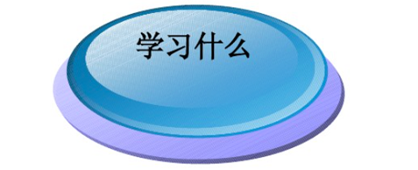
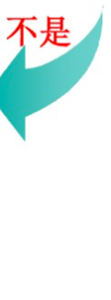
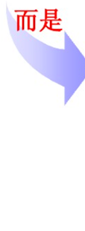
课程介绍
使用操作系统
理解操作系统如何工作
OS的工作方式
OS的内部结构与数据结构
设计OS过程中的问题、解决方案和折中权衡
操作系统中的典型技术和应用

Slide 6
考核方式
理论和综合应用
  基础课程
  考研课程
  应用价值
成绩构成
  期末考试占70%
  考勤和作业占10%
  中期考试占10%
  实验占10%

Slide 7
教材&参考书籍
课程教材：
  计算机操作系统，汤小丹、汤子瀛等,西安电子科技大学出版社（第四版）
  Linux操作系统应用编程，刘玓、陈佳、肖堃、丁熠，人民邮电出版社
参考书目：
  现代操作系统，Andrew S.Tanenbaum，
  陈向群译，机械工业出版社，2009.7
  Operating System Internals and Design principles, William Stallings , TsingHua University Press
  Applied Operating System Concepts , Abraham Silberschatz etc. , Higher Education Press

Slide 8
课程构成
总学时：64（上课56学时、上机8学时）
  第一章 操作系统引论
  第二章 进程管理
  第三章 处理器调度与死锁
  第四章 存储器管理
  第五章 输入输出系统
  第六章 文件及文件系统
  第七章 UNIX/Linux系统入门
  第八章 shell的交互功能与shell程序设计
  第九章 文件操作与权限管理
  第十章 进程运行与监控
  第十一章 操作系统接口与应用开发
  第十二章 线程与线程控制
  2学时
  10学时
  8学时
  10学时
  2学时
  4学时
  2学时
  4学时
  4学时
  2学时
  6学时
  2学时

Slide 9
第一章 操作系统引论
1.1 操作系统的目标和作用
1.2 操作系统的发展过程
1.3 操作系统的基本特征
1.4 操作系统的主要功能
1.5 OS结构设计

Slide 10
讨论
你觉得操作系统是什么？
你知道哪些操作系统的名字？
如果让你给操作系统做出定义，你怎么说？

Slide 11
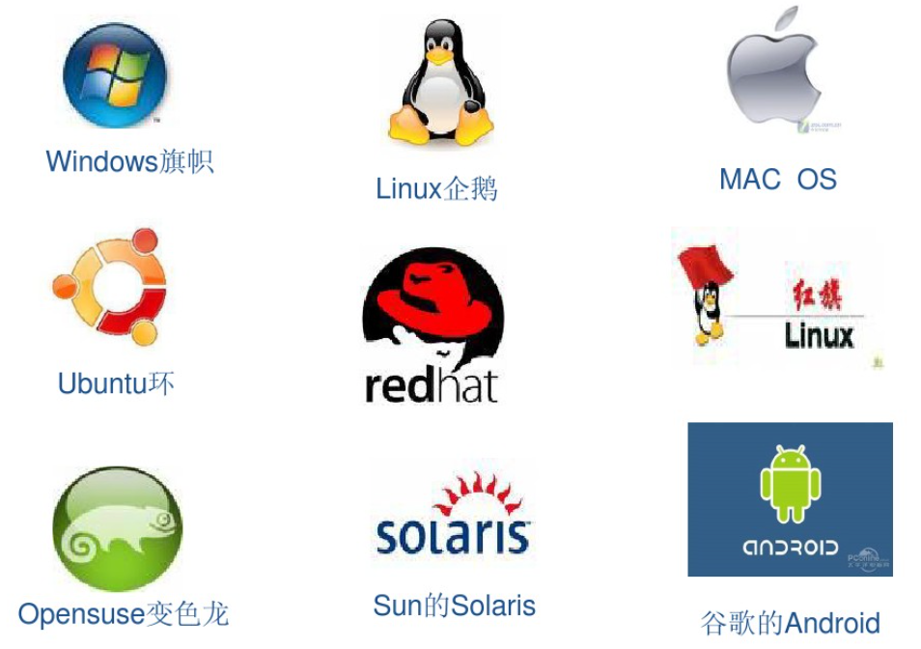
讨论
你知道哪些操作系统的名字？

Slide 12
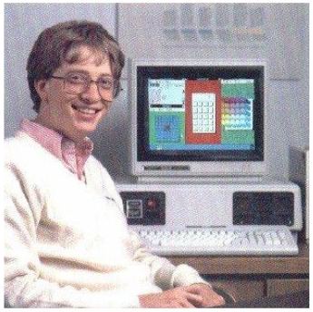

讨 论
熟知的操作系统
  DOS(Disk Operating System)
    1980年IBM与微软合作为其新PC编写的操作系统。
      PC-DOS
      MS-DOS
Notes:
12

Slide 13
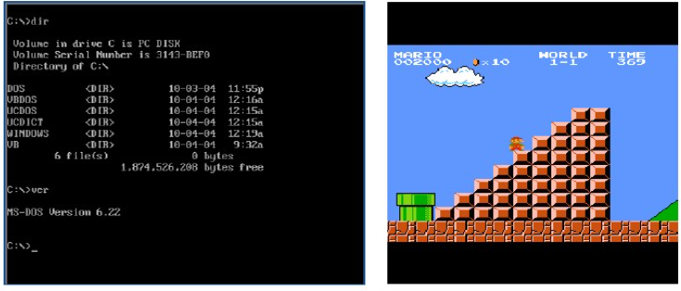
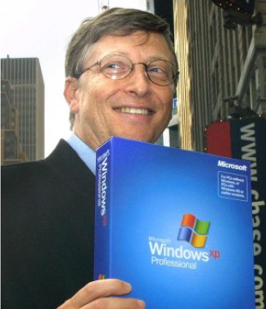
讨 论
  2001年10月25日，微软推出WindowsXP，比尔.盖茨宣布“DOS时代到此结束。”
Notes:
13

Slide 14
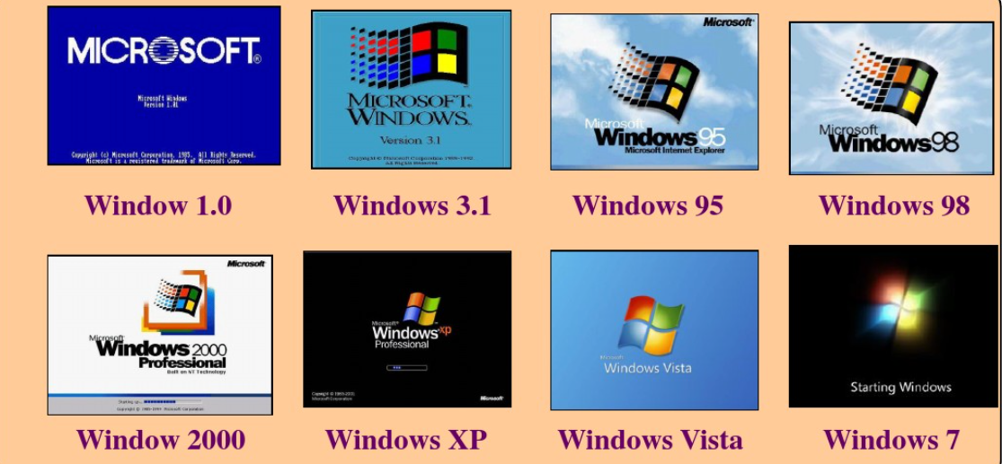
讨 论
  微软家族
Notes:
14

Slide 15

讨 论
熟知的操作系统
  UNIX
    Unix是一个多用户、多任务操作系统。最早由贝尔实验室编写
    73年使用C语言重写内核
Notes:
15

Slide 16
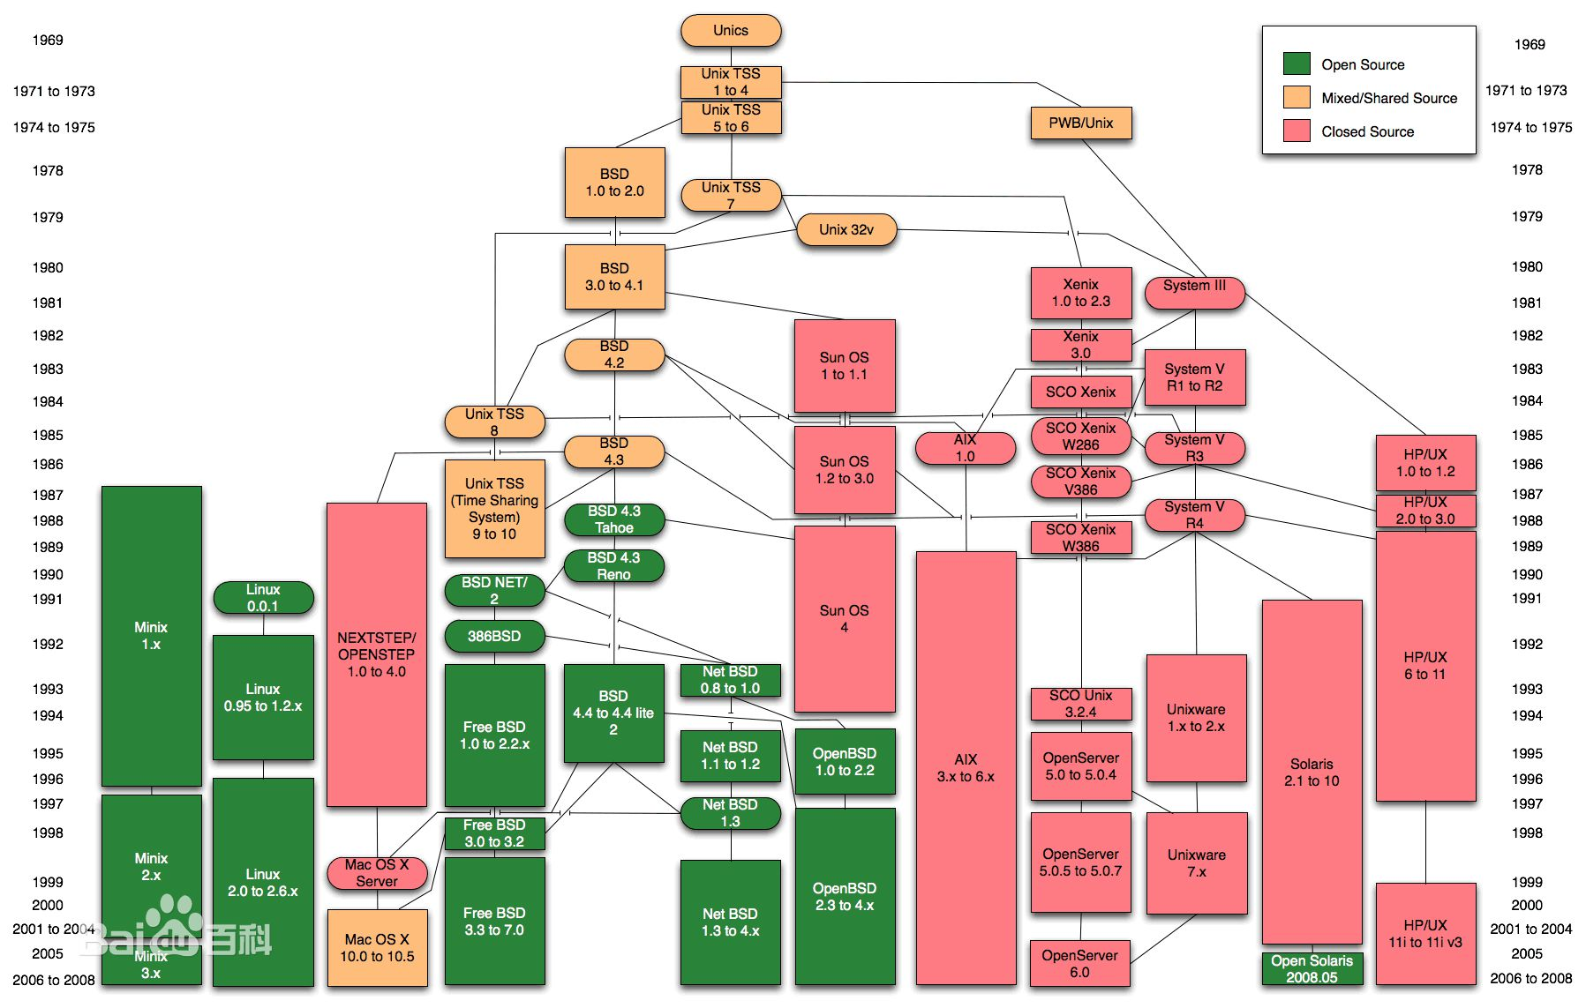
讨论
Notes:
16

Slide 17


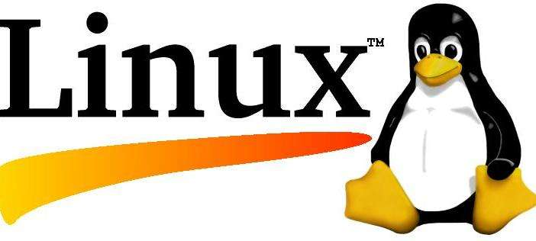
讨 论
熟知的操作系统
  LINUX
    Linux操作系统诞生于1991 年10 月5 日
    Linux是一套免费使用和自由传播的类UNIX操作系统，是一个多用户、多任务、支持多线程和多CPU的操作系统。
Notes:
17

Slide 18
讨 论
熟知的操作系统
  嵌入式/移动（非实时）
    iOS
    Android
    Symbian OS
    嵌入式Linux
  嵌入式/实时
    UCOS
    VxWorks
    RTEMS
    国产：Reworks，天脉、DeltaOS等
Notes:
18

Slide 19
讨 论
你觉得操作系统是什么？
当前对于OS还没有一个统一的、适用的定义！
Notes:
19

Slide 20
操作系统的概念
An Operating System is a program that
  managers the computer hardware
  provides a basis for application programs
  acts as an intermediary between the computer user and the computer hardware
OS is a resource allocator
  Manages all resources
  Decides between conflicting requests for efficient and fair resource use
OS is a control program
  Controls execution of programs to prevent errors and improper use of the computer

Slide 21
操作系统的概念
操作系统定义：操作系统是位于硬件层(HAL)之上，所有其它系统软件层之下的一个系统软件。其主要作用是管理好这些设备，提高它们的利用率和系统的吞吐量，并为用户和应用程序提供一个统一的接口，便于用户使用。
用户
计算机
OS
OS是计算机系统的灵魂！

Slide 22
操作系统的位置
硬件抽象层（HAL）之上
所有其它软件层之下
应用软件层
其它系统软件层
OS
硬件（HAL）

Slide 23
1.1.1操作系统的目标
有效性:操作系统允许以更有效的方式使用计算机系统资源。（提高系统资源利用率、提高系统的吞吐量）
方便性:操作系统使计算机更易于使用。
可扩充性:在操作系统中,允许有效地开发，测试和引进新的系统功能。
开放性:实现应用程序的可移植性和互操作性,要求具有统一的开放的环境。

Slide 24
操作系统的发展动力
不断提高计算机资源利用率
方便用户
器件的不断更新换代
计算机体系结构的不断发展
不断提出新的应用需求

Slide 25
1.1.2 操作系统的作用
    （计算机用户的观点）：用户环境观点
    （从外部看OS）
    （应用程序员的观点）：虚拟机器观点
关于现代OS的
四种基本观点
    （OS开发者观点之一）：资源管理观点
    （从内部看OS）
    （OS开发者观点之二）：作业组织观点

Slide 26
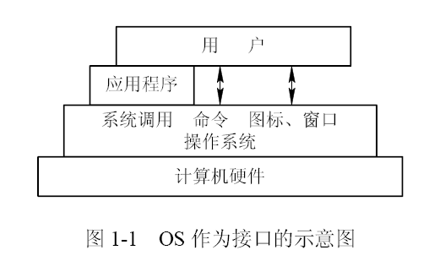
1.1.2 操作系统的作用
1.OS 看做是用户与计算机硬件系统之间的接口。
  含义：OS 处于用户与计算机硬件系统之间，用户通过OS来使用计算机系统。

Slide 27
1.1.2 操作系统的作用
2．OS作为计算机系统资源的管理者
  从资源管理的观点看，则可把OS视为计算机
  系统资源的管理者。
    处理机管理
    存储器管理
    I/O设备管理
    文件管理

Slide 28
1.1.2 操作系统的作用
3.OS实现了对计算机资源的抽象
  对于一个完全无软件的计算机系统(即裸机)，它向用户提供的是实际硬件接口(物理接口)，用户必须对物理接口的实现细节有充分的了解，并利用机器指令进行编程，因此很难使用。
  通过OS的I／Ｏ管理实现了对计算机资源的抽象，帮助用户对硬件资源的使用和管理。

Slide 29
1.2 操作系统的发展过程
操作系统的产生
  手工操作阶段
  成批处理阶段
  执行系统阶段
操作系统的完善
  多道批处理系统
  分时系统
  实时处理系统
  通用操作系统
操作系统的发展
  计算机网络的出现
  微型计算机的普及
  极强的计算和处理能力
  微内核操作系统
  多核操作系统

Slide 30
1.2 操作系统的发展过程
无操作系统
单道批处理操作系统
多道批处理操作系统
分时操作系统(time-sharing system)
实时操作系统(real time system)
微机操作系统的发展

Slide 31
1.2.1 无操作系统的计算机系统
1．人工操作方式（20世纪50年代）
  人工控制
2．脱机输入/输出方式
  ，在一台外围机的控制下，把纸带(卡片)上的数据(程序)输入到磁带上。当CPU需要这些程序和数据时，再从磁带上将其高速地调入内存。

Slide 32
1.2.2 单道批处理系统
系统对作业的处理
都是成批进行的，
且在内存中始终仅
存一道作业运行，
运行结束或出错，
才自动调另一道作
业运行，故称为单
道批处理系统。

Slide 33
1.2.2 单道批处理系统
单道批处理系统主要特征：自动性、顺序性、单道性。
单道批处理系统主要优点：减少人工操作，
解决了作业的自动接续。
单道批处理系统主要缺点：平均周转时间
长，没有交互能力。

Slide 34
1.2.3多道批处理系统
一、多道程序的概念： 在内存中存放多道作业运行，运行结束或出错，自动调度内存中的另一道作业运行。
●多道程序带来的好处：
  1、提高CPU的利用率。
  2、提高内存和I/O设备利用率。
  3、增加系统吞吐率。

Slide 35
1.2.3多道批处理系统
多道程序设计技术示例
设内存中有三道程序A、B和C，它们按A、B、C的优先次序执行。它们的计算和I/O操作时间如下表所示。
假设三道程序使用相同的设备进行I/O操作，即程序以串行方式使用设备，试画出单道运行和多道运行的时间关系图（调度程序的执行时间忽略不计）。在两种情况下，完成这三道程序各要花多少时间？
 | A | B | C
计算 | 30ms | 60ms | 20ms
I/O | 40ms | 30ms | 40ms
计算 | 10ms | 10ms | 20ms

Slide 36
1.2.3多道批处理系统
单道运行的甘特图
 | A | B | C
计算 | 30ms | 60ms | 20ms
I/O | 40ms | 30ms | 40ms
计算 | 10ms | 10ms | 20ms
活动列表
A
B
C
I/O
计算
A
A
B
B
C
C
时间( ms)
0
30
70
80
140
170
200
240
260

Slide 37
1.2.3多道批处理系统
多道运行的甘特图
 | A | B | C
计算 | 30ms | 60ms | 20ms
I/O | 40ms | 30ms | 40ms
计算 | 10ms | 10ms | 20ms
活动列表
当正在运行的程序因I/O而暂停执行时，系统可调度另一道程序运行
A
B
C
I/O
A
B
A
B
C
B
C
计算
时间( ms)
0
30
70
80
100
130
170
190

Slide 38
1.2.3多道批处理系统
二、多道批处理系统主要特征：
多道性、无序性、调度性（进程调度和作业调度）。
三、多道批处理的主要优点：提高了资源利用率和吞吐能力。
多道批处理的主要缺点：平均周转时间长，没有交互能力。

Slide 39
四、多道批处理系统需要解决的问题
1、处理机管理：分配和控制CPU。
2、存储器管理：为每道程序分配必要的内存空间。
3、I/O设备管理：I/O设备的分配与操纵。
4、文件管理：文件的存取、共享和保护。
5、作业管理：如何组织作业运行。

Slide 40
1.2.4 分时操作系统（On-line）
分时系统是指，在一台主机上连接了多个带有显示器和键盘的终端，同时允许多个用户通过自己的终端，以交互方式使用计算机，共享主机中的资源。
分时系统能很好地将一台计算机提供给多个用户同时使用，提高计算机的利用率。还可以满足用户对人---机交互的需求。
它被经常应用于查询系统中，满足许多查询用户的需要。
第一台真正的分时操作系统CTSS是由MIT开发成功的。

Slide 41
1.2.4 分时操作系统（On-line）
Time Sharing OS
分时处理
终端请求
HAL
终端
终端
…...
终端
界面1：交互式命令语言(eg. shell, command)
界面2：图形用户界面(GUI)

Slide 42
1.2.4分时操作系统（On-line）
特点：
  多路性：一个主机与多个终端相连；
  交互性：以对话的方式为用户服务；
  独占性：每个终端用户仿佛拥有一台虚拟机。
  及时性：用户的请求能在很短的时间内获得响应。
典型系统：
  Multics (MIT)
  UNIX

Slide 43
1.2.5 实时操作系统
实时控制
  工业控制，信息查询，军事控制，医疗控制，…….
实时信息处理
  航班定票，联机情报检索，…….
所谓实时系统：是计算机及时响应外部事件的请求，在规定的时间内完成对该事件的处理，并控制所有实时设备和实时任务协调一致的运行。

Slide 44
实时系统的特征
1、多路性：能对多个对象进行控制。
2、独立性：独立运行，不混淆，不破坏。
3、交互性：仅限于访问系统中某些特定的专用服务程序。
4、可靠性：高可靠性，应具有过载防护能力。
5、及时性：不同的系统要求不一样，控制对象必须在截止时间内完成。

Slide 45
1.2.6 微机操作系统的发展
配置在微型机上的操作系统称为微机操作系统。分为三类：
1．单用户单任务操作系统
  MS-DOS
2．单用户多任务操作系统
  只允许一个用户上机，但允许用户把程序分为若干个任务，使它们并发执行，如Android，Rtems等嵌入式操作系统。

Slide 46
1.2.6 微机操作系统的发展
3．多用户多任务操作系统
  允许多个用户通过各自的终端使用同一台机器，共享主机系统中的各种资源，而每个用户程序又可进一步分为几个任务，使它们能并发执行，从而可进一步提高资源利用率和系统吞吐量。
  最有代表性的是UNIX OS, Windows

Slide 47
1.3操作系统的基本特性
现代OS的四个基本特征：
1、并发性
2、共享性
3、虚拟性
4、异步性
并发是最重要的特征，其它特征都以并发为前提。

Slide 48
1.3.1并发性
- 并行性：是指两个或多个事件在同一时刻发生。
- 并发性：是指两个或多个事件在同一时间间隔内发生。
在多道程序环境下，并发性是指在一段时间内，宏观上有多个程序在同时运行，但在单处理机系统中，每一时刻却仅能有一道程序执行，故微观上这些程序只能是分时地交替执行。

Slide 49
1.3.2 共享
共享：是指系统中的资源可供内存中多个并发执行的进程共同使用。
1、互斥共享方式：
- 把在一段时间内只允许一个进程访问的资源，称为临界资源。
- 系统中的临界资源可以提供给多个进程使用，但一段时间内仅允许一个进程使用，称为互斥共享方式。

Slide 50
1.3.2 共享
2、同时访问方式：
  一段时间内，多个进程可以同时使用这个资源。
  - 从微观上看，多个进程交替互斥地使用系统中的某个资源。例如磁盘。

Slide 51
1.3.3 虚拟性
虚拟：是指通过某种技术把一个物理实体变为（映射为）若干个逻辑上的对应物，用于实现虚拟的技术称为虚拟技术。
  虚拟处理机技术：分时实现
  虚拟设备技术：SPOOLING技术（第五章）
  虚拟磁盘技术
  虚拟存储器技术：虚拟存储器（第四章）

Slide 52
1.3.4 异步性
1、执行结果不确定，程序不可再现。
2、异步性，多道程序环境下程序（进程）以异步的方式执行，每道程序在何时执行、各自执行的顺序、完成时间都是不确定的，也是不可预知的。

Slide 53
1.4 操作系统的主要功能
操作系统应具有五方面的功能：
1、处理机管理（CPU）
2、存储器管理
3、设备管理
4、文件管理
5、操作系统与用户之间的接口

Slide 54
1.5 操作系统的体系结构
操作系统是一个大型系统软件，其结构已经历了四代的变革：
第一代的OS是无结构的；
第二代OS采用了模块式结构；
第三代是层次式结构
现代OS结构是微内核结构；

Slide 55
传统的操作系统结构
操作系统中增加了越来越多的功能，并且随着底层硬件更高的性能，更加通用，操作系统的大小和复杂性也随着增加。
为了控制该软件的复杂性，在开发OS时，先后引入了分解、模块化、抽象和隐蔽等方法。开发方法的不断发展，促进了OS结构的更新换代。

Slide 56
1．无结构操作系统
在早期开发操作系统时，设计者只是把他的注意力放在功能的实现和获得高的效率上，缺乏首尾一致的设计思想。
OS是为数众多的一组过程的集合，各过程之间可以相互调用，在操作系统内部不存在任何结构，因此，有人把它称为整体系统结构。
缺陷：
  设计出的操作系统既庞大又杂乱，缺乏清晰的程序结构。
  编制出的程序错误很多，给调试工作带来很多困难；增加了维护人员的负担。

Slide 57
2. 模块化OS结构
(1)模块化结构
使用分块结构的系统包含若干module（模块）；其中，每一块实现一组基本概念以及与其相关的基本属性。
块与块之间的相互关系：
- 所有各块的实现均可以任意引用其它各块所提供的概念及属性。

Slide 58
2. 模块化OS结构
模块化操作系统结构

Slide 59
(2)模块化OS的优缺点
优点：
①提高了OS设计的正确性、可理解性和可维护性。
②增强了0S的可适应性。
③加速了OS的开发过程。
缺点:
① 对模块的划分及对接口的规定要精确描述很困难。
②从功能观点来划分模块时，未能将共享资源和独占资源加以区别；

Slide 60
3．分层式OS结构
使用分层系统结构包含若干layer（层）；其中，每一层实现一组基本概念以及与其相关的基本属性。
层与层之间的相互关系：
- 所有各层的实现不依赖其以上各层所提供的概念及其属性，只依赖其直接下层所提供的概念及属性；
- 每一层均对其上各层隐藏其下各层的存在。

Slide 61
操作系统层次化体系结构
应用程序
应用编程接口
任务管理
用户扩展处理
I/O管理
分层次
模块化
内存管理
中断管理
调度管理
出错处理
同步、通信管理（消息队列，信号量，事件，异步信号)）
时钟/定时器管理
硬件抽象层
硬 件
DeltaCORE的体系结构：层次＋模块结构

Slide 62
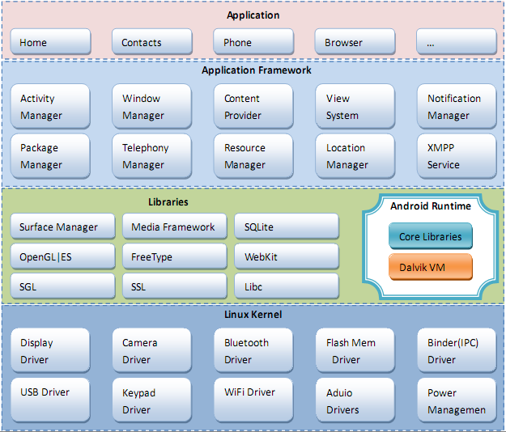
Android操作系统体系结构

Slide 63
4.微内核OS结构
客户/服务器模式(Client-Server Model)
单机环境下的客户/服务器模式

Slide 64
4.微内核OS结构
所谓微内核技术，是指精心设计的、能实现现代OS核心功能的小型内核，它与一般的OS(程序)不同， 它更小更精炼，它不仅运行在核心态，而且开机后常驻内存， 它不会因内存紧张而被换出内存。

Slide 65
4.微内核OS结构
微内核所提供的功能:
  操作系统的另一部分是内核，用来处理客户和服务器之间的通信， 即由内核来接收客户的请求，再将该请求送至相应的服务器；同时它也接收服务器的应答， 并将此应答回送给请求客户。

Slide 66
4.微内核OS结构
优点
  提高了系统的可扩展性
  增强了系统的可靠性
  可移植性好
  提供了对分布式系统的支持
缺点
  运行效率有所降低：
  消息传递开销+模式切换开销

Slide 67
1.5 当前主流操作系统简介
Windows
Unix
Linux

Slide 68
作业
1、6、7、11、17、18、25、26、27、28

